Slide 1
ARTES VISUALES 5° básico
Profesora: Marjorie Lizana Vergara.
Mail: profesora.marjorielizana@gmail.com

Slide 2
OA 1:Crear trabajos de arte y diseños a partir de sus propias ideas y de la observación del entorno cultural de Chile, su paisaje y sus costumbres en el pasado y en el presente.

Slide 3
Zonas Naturales de Chile y sus paisajes.

Slide 4
Paisajes del Norte Grande

Slide 5
Paisaje del Norte Chico

Slide 6
Paisajes de la Zona Central

Slide 7
Paisajes de la Zona Sur

Slide 8
Paisajes Zona Austral

Slide 9
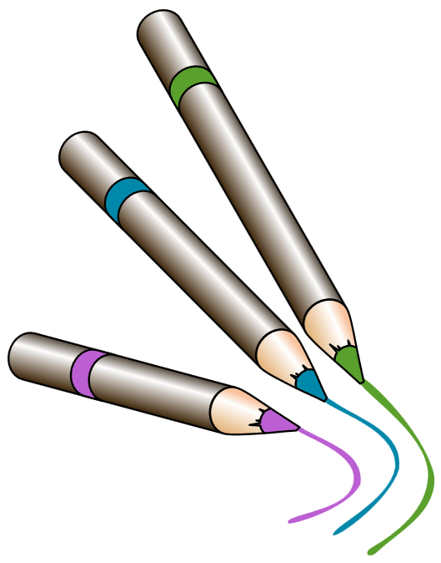
Actividad
Elige uno de los paisajes observados en la presentación, luego dibújalo y coloréalo en tu croquera siguiendo las siguientes instrucciones:
1.- Realiza en una hoja de tu croquera un margen de 1 centímetro, utiliza regla y lápiz grafito. ( Es importante la supervisión de un adulto).
2.- Dibuja dentro del margen el paisaje que elegiste, el dibujo lo puedes realizar de forma horizontal o vertical.
3.- Utiliza lápices de madera para colorear, (NO uses lápices scriptos).
4.- Escribe el nombre del paisaje dibujado.
Importante : Colorear paisaje en un sentido, evitando rayones.

